Slide 1
3
소수의 나눗셈
(『수학』 66~67쪽)
10
도전 수학
- 무게와 두께를 구해 볼까요
차시

Slide 2
10차시
도전 수학
계산기를 사용하여 색종이 한 장의 무게와 두께를 구해 보아요.
학습
문제

Slide 3
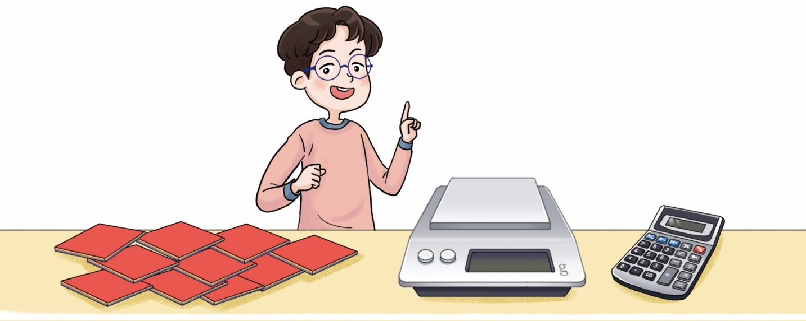
저울과 계산기를 이용하여 색종이의 무게 구하기
색종이 한 장의 무게가 얼마인지 구해 봅시다.
구하려고 하는 것은 무엇입니까?
색종이 한 장의 무게입니다.

Slide 4
저울과 계산기를 이용하여 색종이의 무게 구하기
색종이 한 장의 무게를 전자저울로 재어 보세요.
전자저울로 잰 색종이 한 장의 무게는 얼마인가요?
예) 1.5 g입니다.
색종이 50장의 무게를 전자저울로 재어 보세요.
색종이 50장의 무게는 얼마인가요?
예) 80.5 g입니다.
전자저울로 잰 색종이 한 장의 무게는 정확한 무게일까요? 정확하지 않다면 왜 그런지 이야기해 보세요.
예)
정확하지 않습니다. 색종이 한 장의 무게가 1.5 g이라면 50장의 무게는 75 g이어야 하지만, 실제로 저울로 잰 50장의 무게가 80.5 g이므로 색종이 한 장의 무게는 1.5 g이 아닙니다.

Slide 5
저울과 계산기를 이용하여 색종이의 무게 구하기
전자저울과 계산기를 사용하여 색종이 한 장의 무게를 어떻게 구할 수 있을지 설명해 보세요.
예)
색종이 한 장의 무게는 너무 가벼워 저울로 정확히 잴 수 없습니다. 하지만 색종이 50장의 무게는 저울로 좀 더 정확하게 잴 수 있습니다. 그러므로 50장의 무게를 저울로 재고 이것을 계산기를 이용하여 50으로 나눕니다.
전자저울과 계산기를 사용하여 색종이 한 장의 무게를 구해 보세요.
예) 80.5$÷$50=1.61, 1.61 g

Slide 6
자와 계산기를 이용하여 색종이의 두께 구하기
색종이 한 장의 두께가 얼마인지 구해 봅시다.
구하려고 하는 것은 무엇인가요?
색종이 한 장의 두께입니다.
색종이 한 장의 두께는 자를 이용하여 바로 구할 수 있나요?
구할 수 없습니다.
왜 그런가요?
색종이 한 장의 두께는 자로 재기에는 너무 얇습니다.
색종이 한 장의 두께를 자와 계산기를 사용하여 구해 보고, 자신의 해결 방법을 정리하여 보세요.
예) 색종이 50장의 두께를 재어 보니 4.5 mm입니다.
4.5 mm를 계산기를 사용하여 50으로 나누면 0.09이므로 색종이 한 장의 두께는 0.09 mm입니다.

Slide 7
자와 계산기를 이용하여 색종이의 두께 구하기
친구들과 해결 방법을 비교해 보세요.
색종이를 여러 장 겹쳐 두껍게 만든 후 그 두께를 재고 이것을 색종이의 장수로 나누면 색종이 한 장의 두께를 구할 수 있습니다.
색종이를 겹쳐 두껍게 만들 때 많은 양을 이용할수록 색종이 한 장의 두께를 좀 더 정확하게 구할 수 있습니다
색종이의 무게와 두께를 구한 방법을 이용하여 무게나 길이를 구할 수 있는 물건에는 무엇인지 찾아 써 보세요.
예)
침핀 하나의 무게, 화장지 한 장의 두께, 샤프심 한 개의 무게, 쌀알 한 톨의 무게, 바늘 한 개의 무게 등

Slide 8
10차시
도전 수학
다음 시간에 배울 내용 알아보기
11
차시
얼마나 알고 있나요

